Slide 1
Le Big data dans le domaine de la santé
Big Data
Réalisé par :
Boumessouer Abdelkarim

Slide 2
Introduction
L'importance du Big Data dans le domaine de la santé
Les 3V du Big Data appliqués à la santé
Plan
Défis et opportunités de Big Data dans la santé
Cas d'étude
Conclusion

Slide 3
Introduction
Le secteur de la santé est aujourd'hui l'un des plus grands producteurs de données au monde, générant une quantité massive d'informations chaque année.
Quelques chiffres et statistiques clés :
Croissance Annuelle : Le volume de données de santé augmente d'environ 48% par ans.
Dossiers Médicaux Électroniques :Environ 90% des établissements de santé aux États-Unis utilisent désormais des dossiers médicaux électroniques
Dispositifs Médicaux Connectés La croissance des dispositifs médicaux connectés joue un rôle significatif dans la génération de données en temps réel.

Slide 4
L'entrée du Big Data dans le domaine de la santé
2000
2010
2020
Les premiers pas ont été faits avec la numérisation des dossiers médicaux
L'expansion du Big Data dans la santé a été cruciale, soutenue par l'amélioration des capacités technologiques et les progrès dans la recherche médicale
-L'intégration de l'analyse prédictive et de l'intelligence artificielle (IA)
-la gestion de la santé de la population

Slide 5
Importance du Big Data en santé
Personnalisation des Soins
Gestion de la Santé de la Population
Aspects clés de Big Data en santé
Prévention et Surveillance
Optimisation des Ressources de Santé
Recherche Médicale Avancée
Économies d'Échelle
Notes:
Personnalisation des Soins : Le Big Data permet une approche personnalisée des traitements en analysant des données génomiques, des antécédents médicaux et des informations sur le mode de vie, améliorant ainsi l'efficacité des soins.
Prévention et Surveillance : L'analyse des données massives offre une détection précoce des tendances de santé, contribuant à la prévention des maladies et à la surveillance en temps réel des épidémies, renforçant ainsi la santé publique.
Recherche Médicale Avancée : Le Big Data accélère la recherche médicale en permettant l'analyse de vastes ensembles de données génomiques, cliniques et épidémiologiques, facilitant le développement de nouveaux traitements et la compréhension des maladies.
Gestion de la Santé de la Population : Les analyses prédictives du Big Data identifient les facteurs de risque, anticipent les besoins de santé et orientent la conception de programmes de prévention ciblés, améliorant la santé de la population.
Optimisation des Ressources de Santé : L'analyse des tendances d'utilisation des services de santé permet d'optimiser la gestion des ressources, de réduire les coûts et d'améliorer l'efficacité des systèmes de soins de santé.
Amélioration de la Précision Diagnostique : Les modèles d'apprentissage automatique issus du Big Data améliorent la précision des diagnostics en identifiant des motifs subtiles dans les données médicales.
Économies d'Échelle : Le Big Data permet une gestion efficace de grandes quantités de données, offrant des économies d'échelle et une utilisation efficiente des ressources dans le secteur de la santé.

Slide 6
Les 3V du Big Data appliqués à la santé
Volume
Les données massives générées quotidiennement dans le secteur de la santé nécessitent des systèmes de stockage évolutifs.
Vélocité
3 Vs of Big Data
La vélocité est essentielle pour la prise de décisions médicales en temps réel, par exemple, la surveillance des signes vitaux.
Variété
La diversité des données, des images médicales aux dossiers électroniques, nécessite des solutions pour une vision holistique.

Slide 7
Défis et opportunités de Big Data dans la santé
Optimiser l'utilisation des ressources
coûts
La qualité des données de santé est essentielle pour des analyses précises
Précision
La confidentialité des données de santé est une préoccupation majeure
Défis et opportunités de Big Data
Sécurité
Intégration
Intégration des données de santé
Recherche
faciliter la recherche médicale
Notes:
La confidentialité des données est une préoccupation majeure, mais des protocoles de sécurité rigoureux sont en place pour garantir la protection des informations sensibles.
En gestion des coûts, le Big Data offre l'opportunité de rationaliser les processus et d'optimiser l'utilisation des ressources, contribuant ainsi à un système de santé plus efficace.

Slide 8
Cas d'étude

Slide 9
Description
Échantillonnage
Les analyses des données
Nous avons choisi comme échantillon pour notre exemple un jeu de données comprenant des informations détaillées sur les facteurs de risque des maladies cardiovasculaires. Ce jeu de données inclut des renseignements tels que l'âge, le sexe, la taille, le poids, la tension artérielle, les taux de cholestérol, les taux de glucose, les habitudes tabagiques et la consommation d'alcool de plus de 70 000 personnes.
Analyser l'effet du mode de vie et des facteurs environnementaux sur le risque de maladies cardiovasculaires.
Prédire les risques de différents groupes d'âge en fonction de leurs caractéristiques démographiques telles que le sexe, la taille, le poids et le statut tabagique.

Slide 10
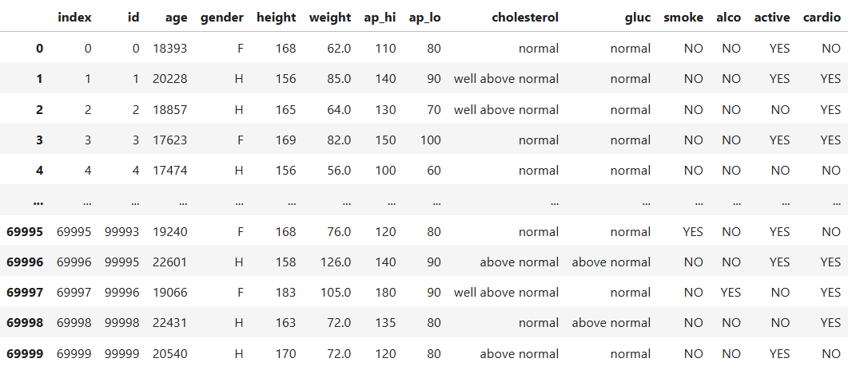
Structure de données à traiter

Slide 11





Traitement en batch des données avec Spark
Master
heart_data2.csv
Worker 1
Worker 2
visualisation
Sauvegarder les RDD
Traitement des données avec pyspark sur le cluster docker

Slide 12
Visualisations des résultats

Slide 13
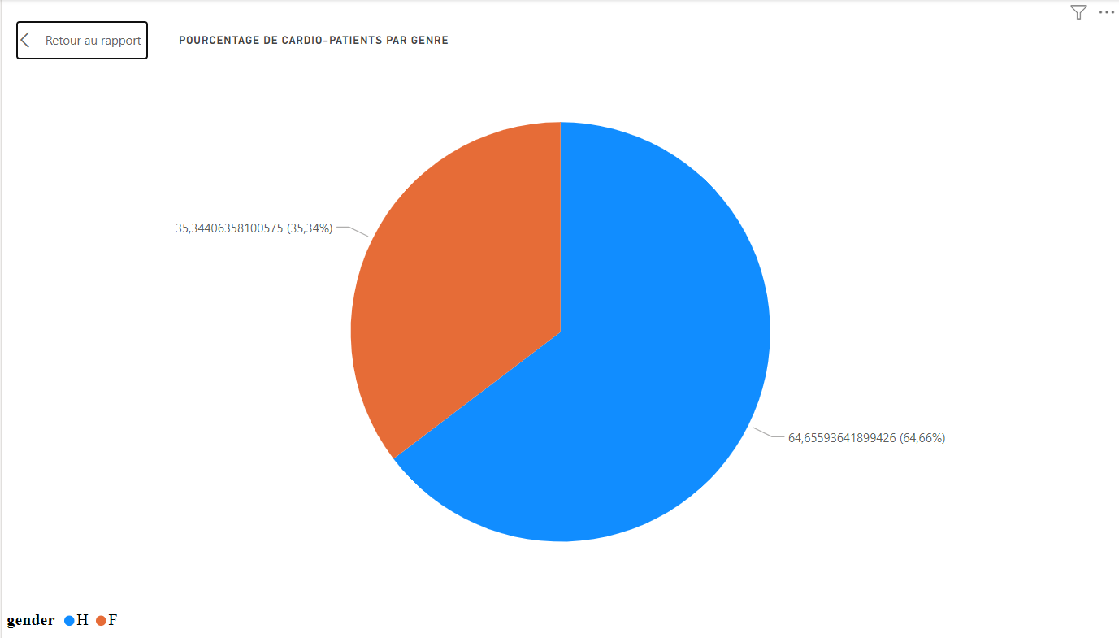

Slide 14
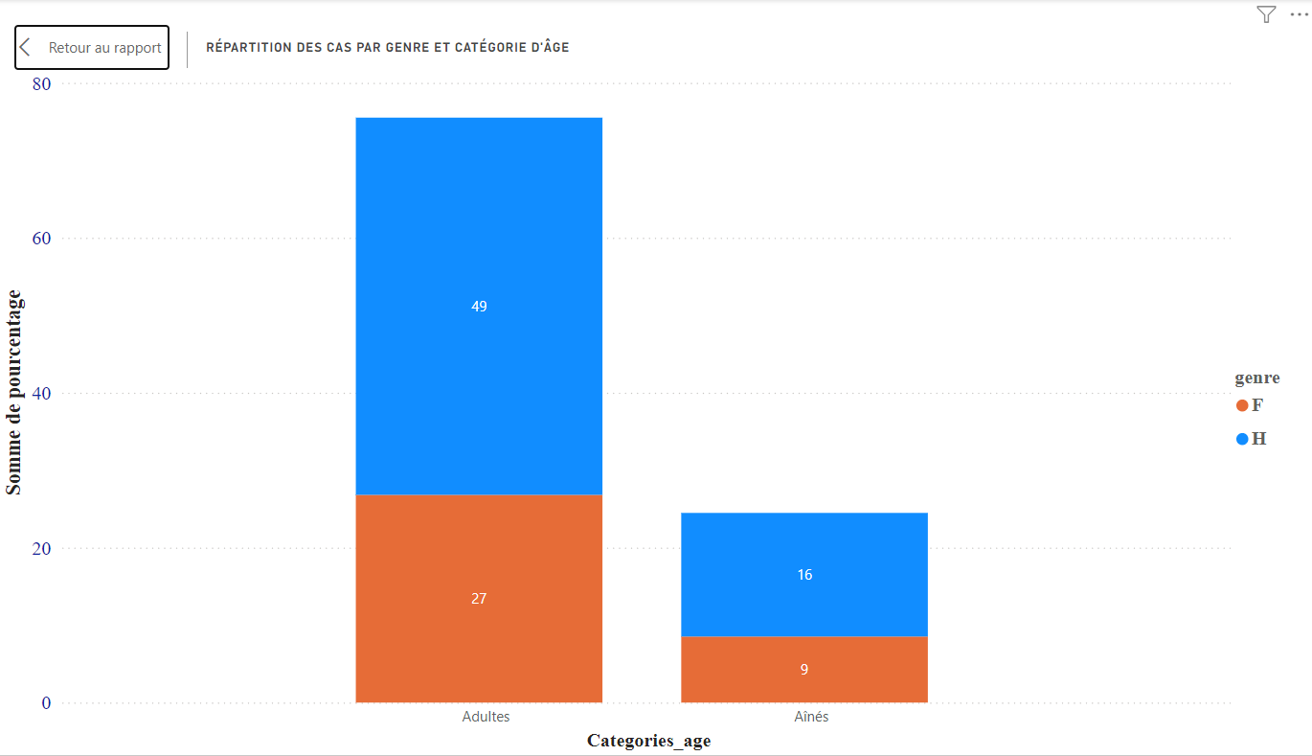

Slide 15
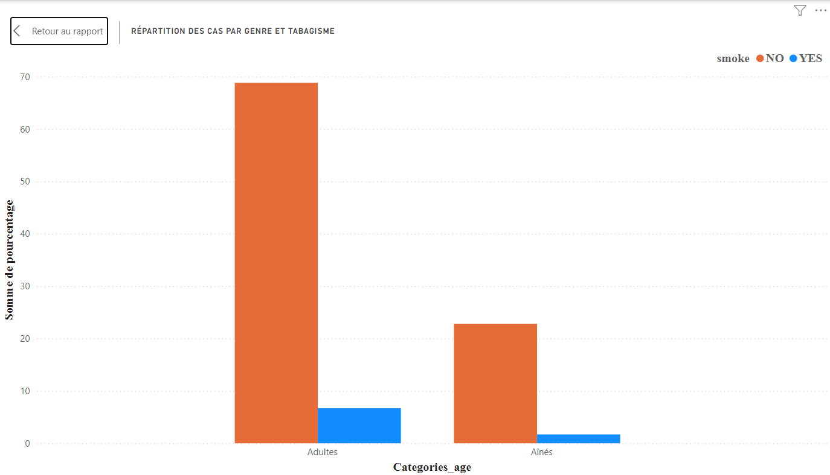

Slide 16
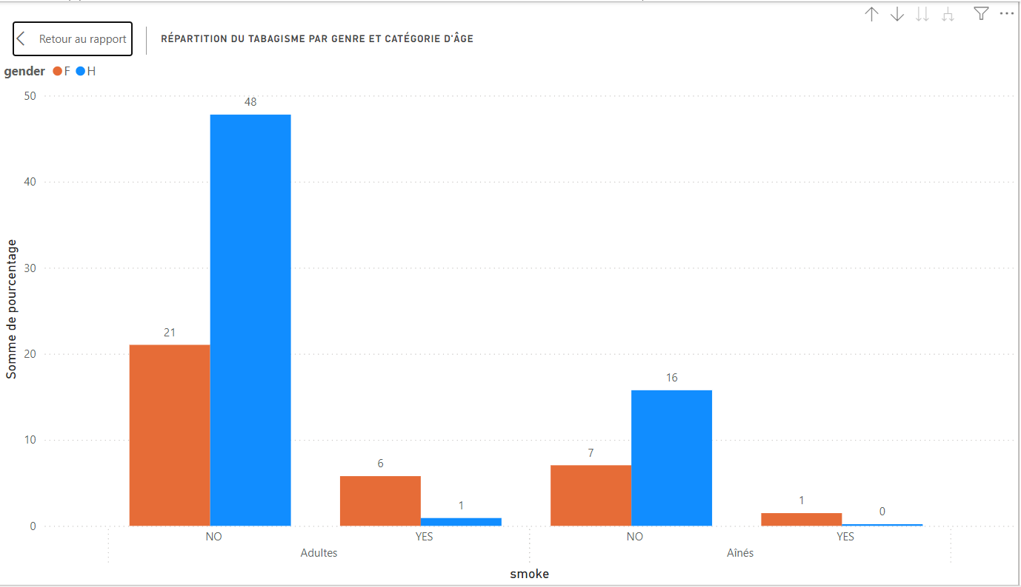

Slide 17

Conclusion
Le Big Data permet une vision complète de la santé, de la gestion de la santé de la population ,à la personnalisation des soins
Malgré ses avantages, le Big Data pose des défis éthiques liés à la confidentialité des données.
Créer un avenir de soins de santé plus proactifs et personnalisés, améliorant les résultats pour les patients.

Slide 18
Bibliographie
https://www.kaggle.com/
https://hub.docker.com/
https://www.mongodb.com/products/platform/atlas-database
https://spark.apache.org/docs/latest/api/python/reference/index.html
Livre ‘’Learning Apache Spark with Python” Wenqiang Feng 2021

Slide 19
Merci pour votre attention

